Slide 1
Imagen de Portada:
P. Erick Félix, CM

Slide 2
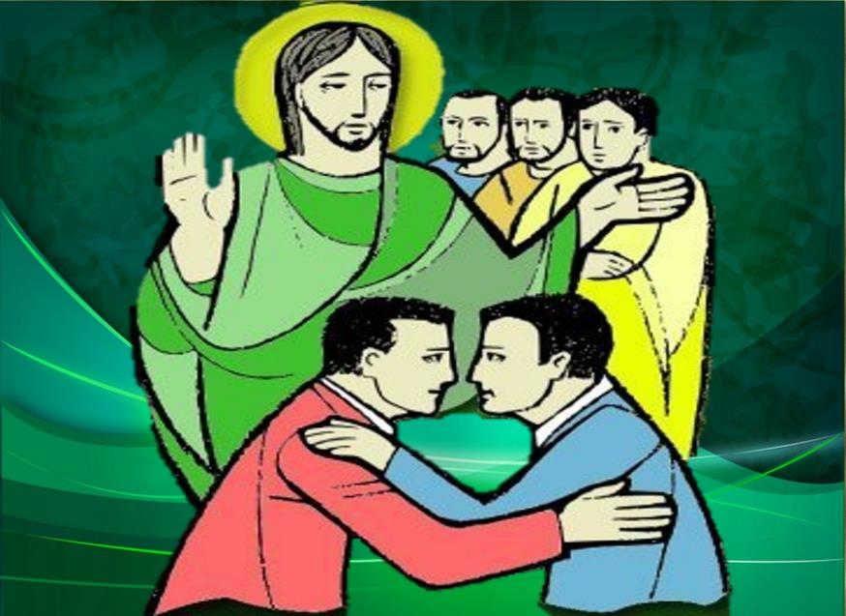
LECTIO DIVINA – DOMINGO 7º TO –Ciclo A
SEAN COMO SU PADRE CELESTIAL
San Mateo 5, 38-48
SEAN COMO SU
PADRE CELESTIAL
23 febrero 2020

Slide 3
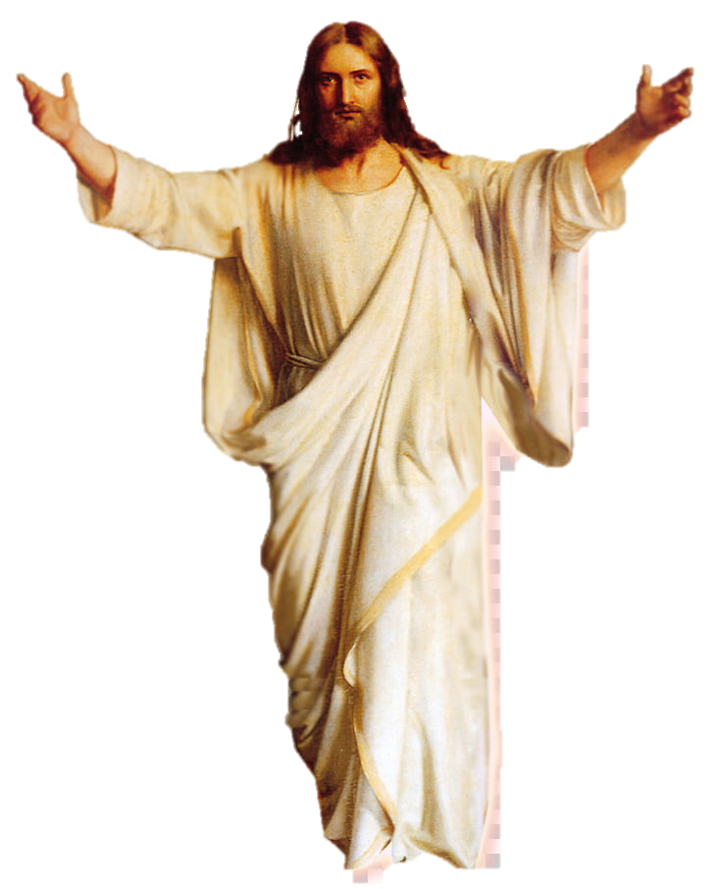
Ambientación: Imagen de Jesús, frase: sean perfectos en el amor.
Sean
perfectos
en el amor.
Cantos sugeridos: Amar es entregarse

Slide 4
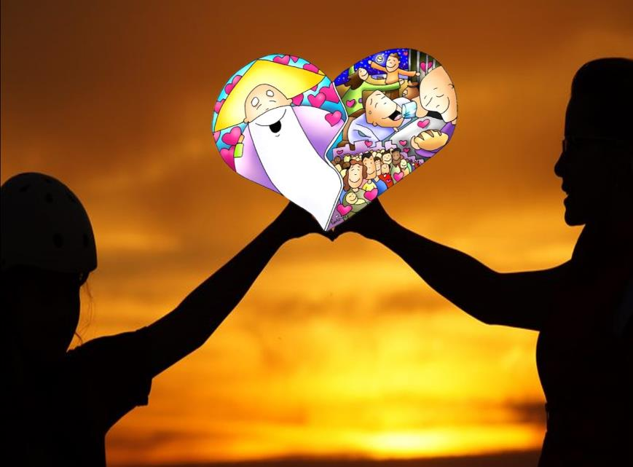
AMBIENTACIÓN:
Entrar en la nueva alianza implica no sólo amar al prójimo, sino también amar y orar por los enemigos, porque así se comporta el Padre celestial y nosotros hemos de mostrarnos como hijos suyos.

Slide 5
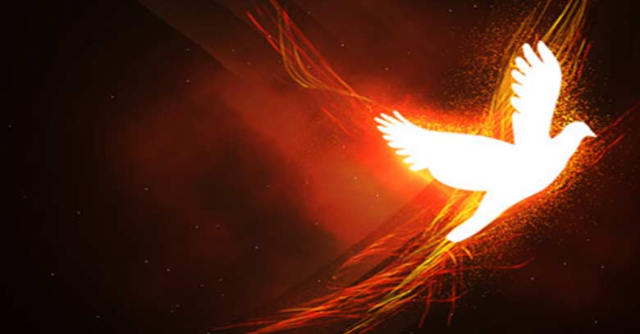
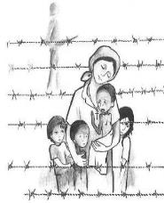
Oración inicial
Espíritu Santo, que habitas
en los corazones de los creyentes:
danos la fuerza para vivir la llamada
a la santidad, como hoy ésta debe ser
vivida hoy en el mundo.
Transforma continuamente nuestra vida
para que no devolvamos mal por mal
sino en todo momento reaccionemos
amando a los que nos ofenden.
Recuerda y no olvides a tu Iglesia, llamada a vivir la santidad en la luz que viene de la justicia y de la paz,
en la reconciliación que obra siempre el perdón de las ofensas recibidas. Amén.

Slide 6
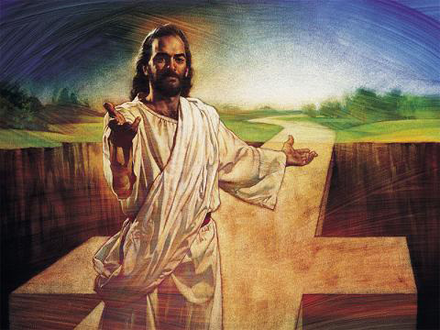
LECTIO
¿Qué dice el texto?
Mateo 5, 38-48
Motivación: Jesús lleva la ley del Antiguo Testamento hasta límites insospechados. Más aún, la nueva ley carece de límites, porque tiene las dimensiones del amor del Padre celestial.
Escuchemos:

Slide 7
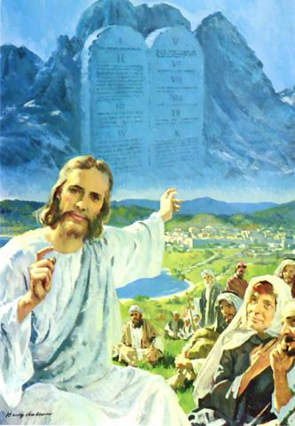
Mateo 5, 38-48
En aquel tiempo dijo Jesús a sus discípulos:

Slide 8
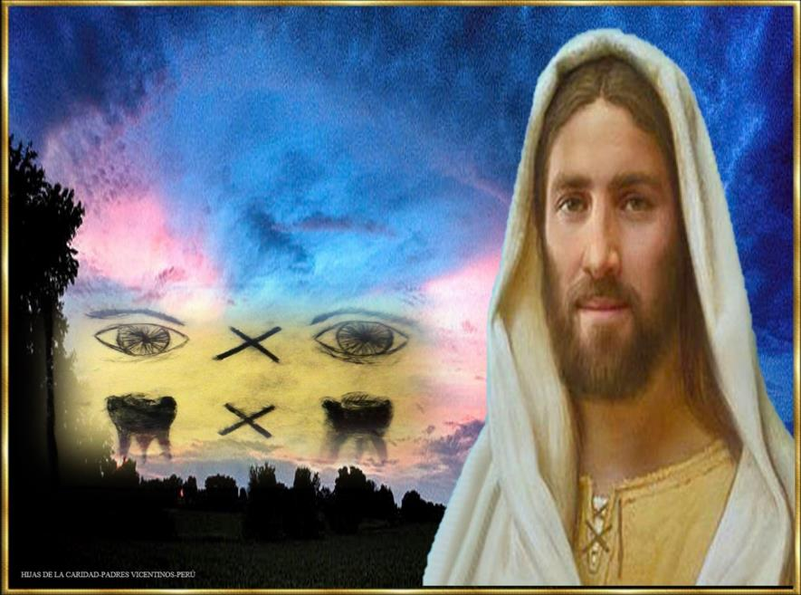
Han oído que se dijo:
"Ojo por ojo,
diente por diente."

Slide 9
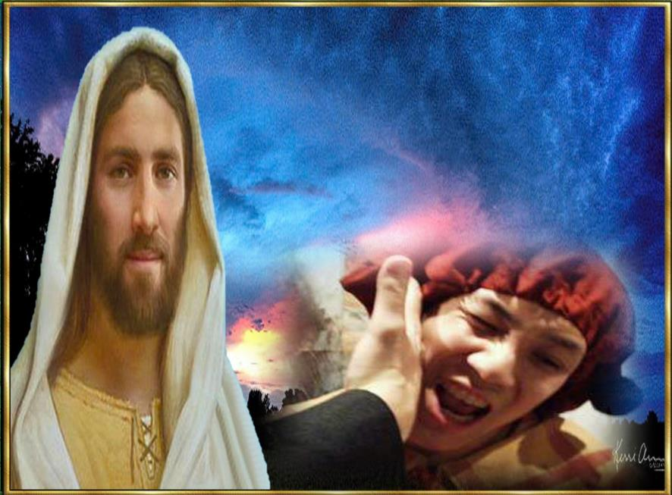
Yo, en cambio, les digo: no hagan frente al que los agravia. Al contrario, si uno te abofetea en la mejilla derecha, preséntale la otra;

Slide 10
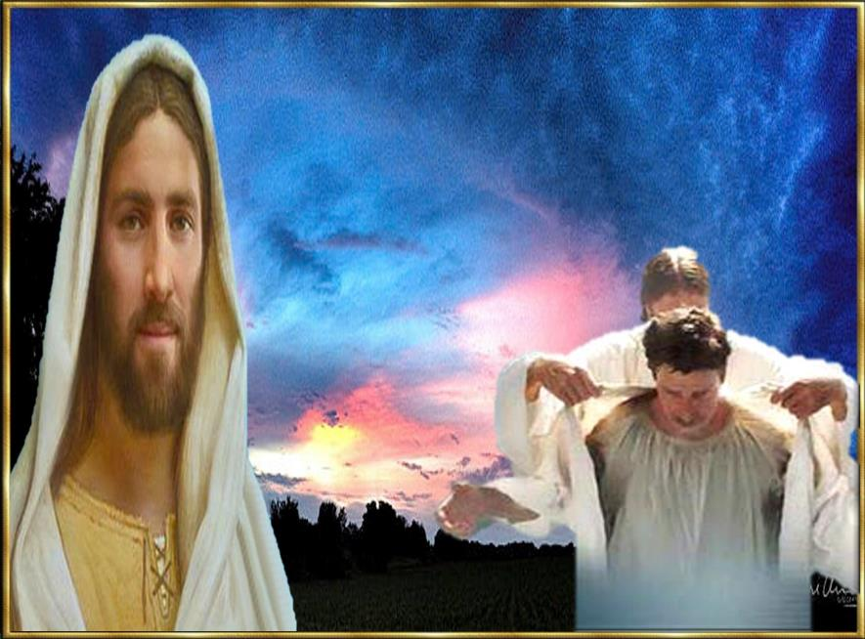
al que quiera ponerte pleito para quitarte la túnica; dale también la capa;

Slide 11
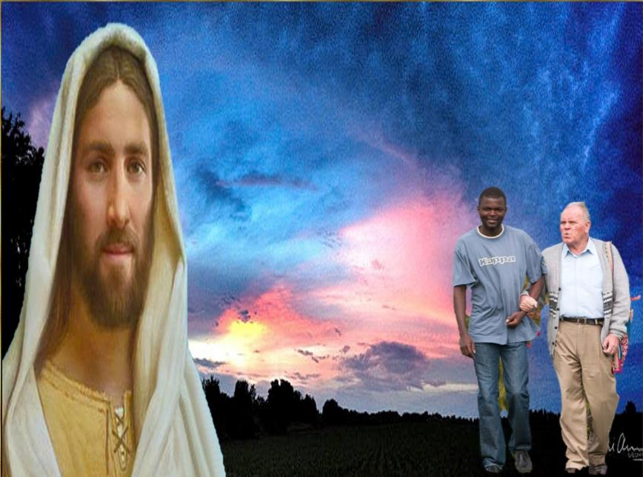
a quien te requiera para caminar una milla, acompáñale dos; a quien te pide, dale, y al que te pida prestado, no lo rehúyas.

Slide 12
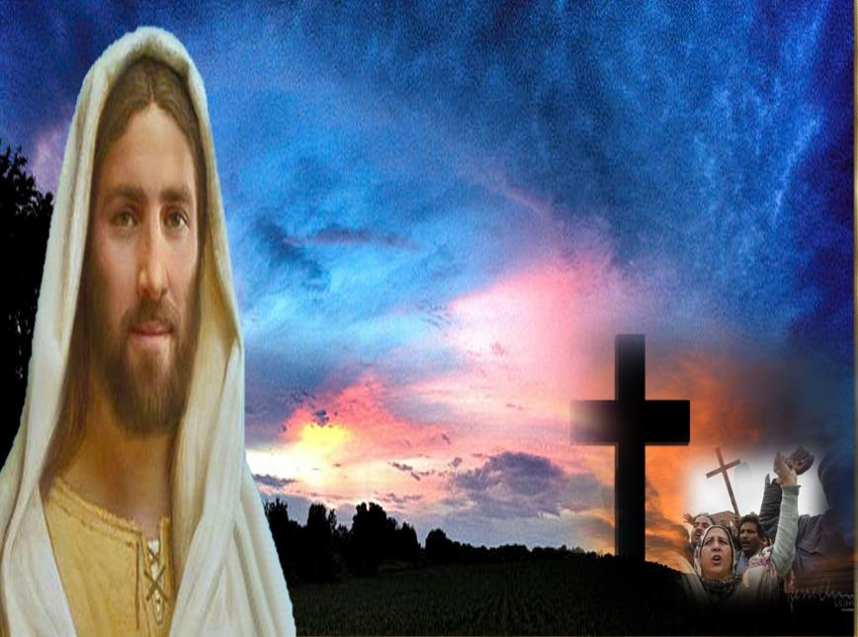
Han oído que se dijo: "Amarás a tu prójimo" y aborrecerás a tu enemigo. Yo en cambio, les digo: Amen a sus enemigos, y recen por los que los persiguen.

Slide 13
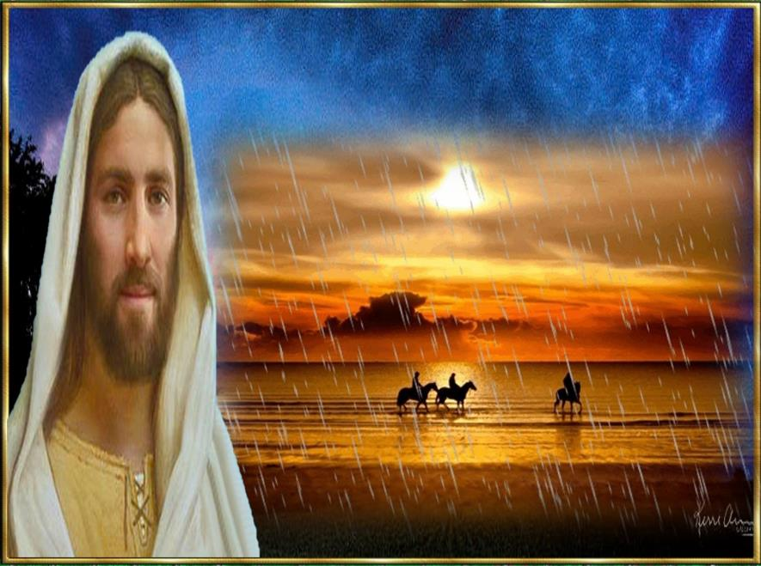
Así serán hijos del Padre que está en el cielo, que hace salir el sol sobre malos y buenos, manda la lluvia a justos e injustos.

Slide 14
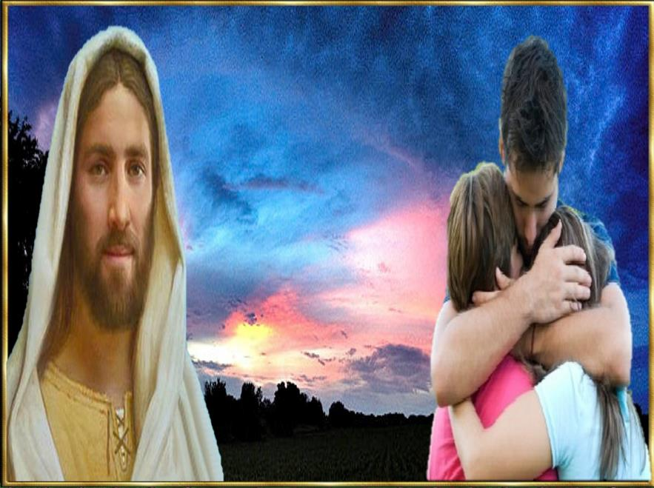
Porque, si aman a los que los aman, ¿Qué premio tendrán? ¿No hacen lo mismo también los publicanos?

Slide 15
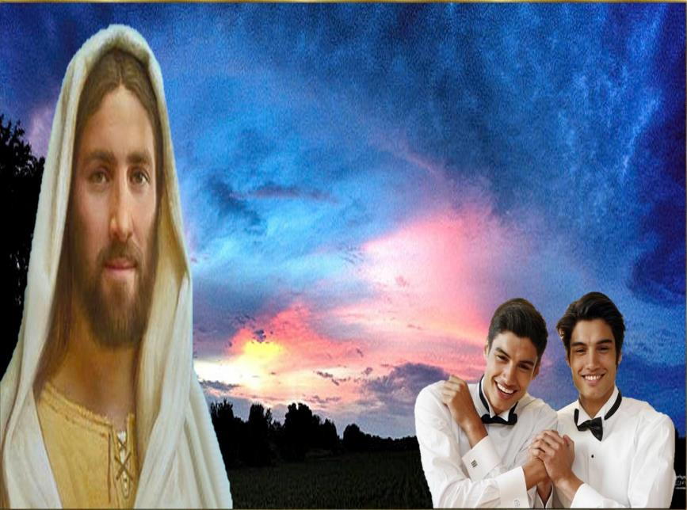
Y, si saludan sólo a sus hermanos, ¿qué hacen de extraordinario? ¿No hacen lo mismo también los paganos?

Slide 16
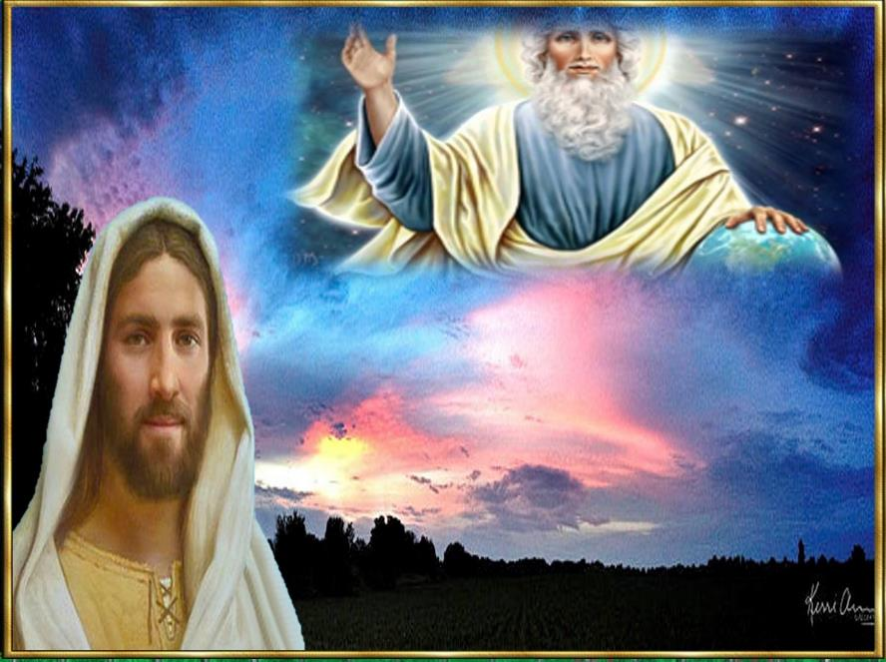
Por tanto, sean perfectos, como su Padre celestial es perfecto."
Palabra del Señor

Slide 17
Preguntas para la Lectura:
¿Qué mandaba la antigua ley del talión? ¿Cuál es la propuesta de Jesús? ¿Con qué ejemplos concretos ilustra lo que propone como novedad?

Slide 18
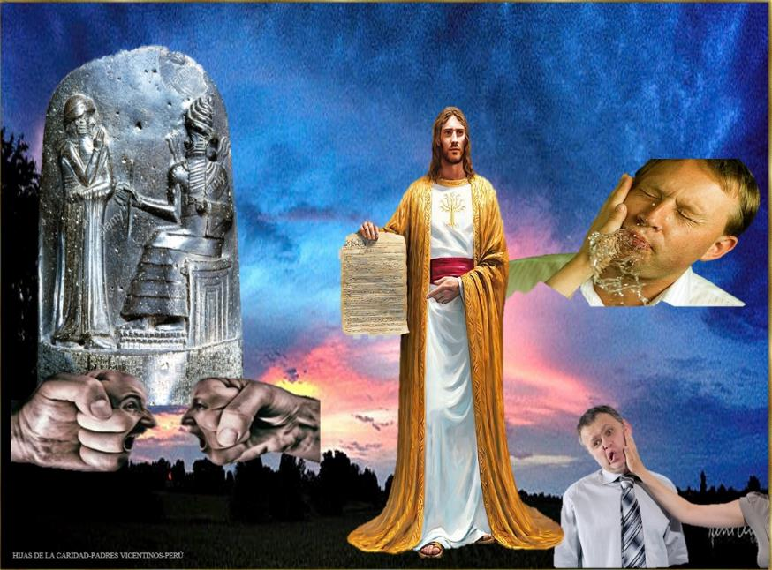
¿Qué decía la ley con respecto a los enemigos?
¿Qué propone Jesús?

Slide 19
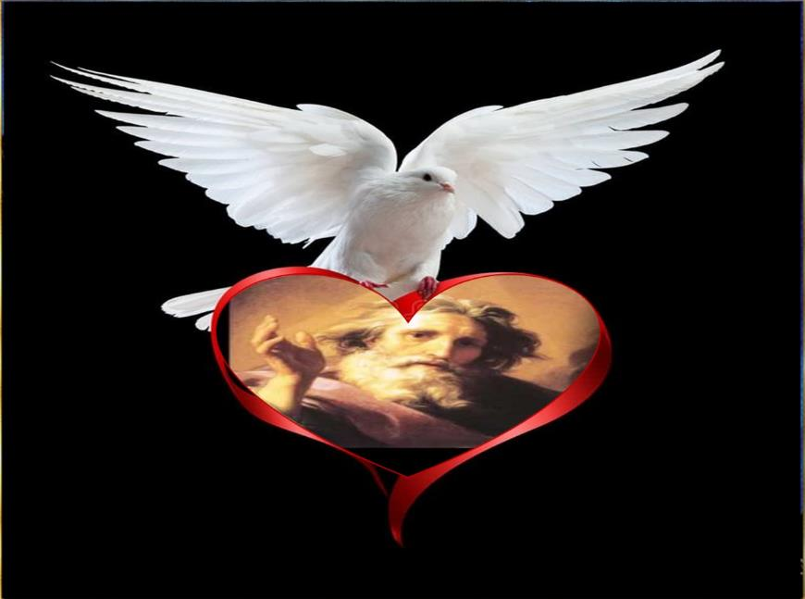
¿Por qué los discípulos de Jesús deben actuar así?

Slide 20
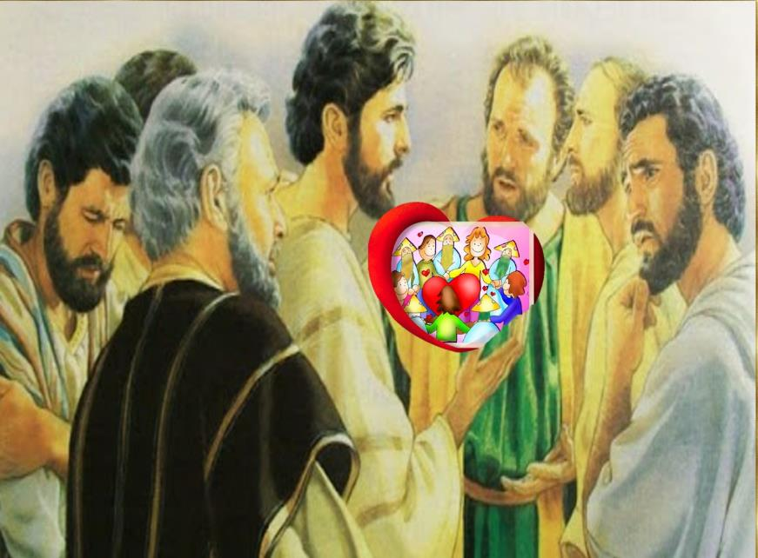
¿En qué sentido deben imitar los discípulos al Padre celestial?

Slide 21
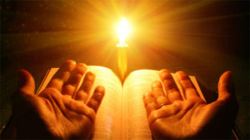
MEDITATIO
¿Qué ME dice el texto?
Motivación: El Evangelio de hoy nos ha ofrecido un auténtico programa de vida cristiana que tiene su origen en nuestra condición de hijos del Padre celestial. Miramos ahora nuestra vida en el espejo de este programa y compartimos, desde la fe, los alientos y compromisos que implica nuestra vida.

Slide 22
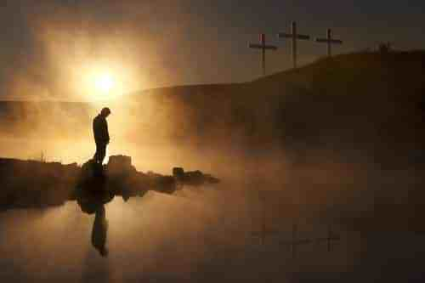
¿Qué dificultades experimentas para vivir lo que propone Jesús en el evangelio de hoy?

Slide 23
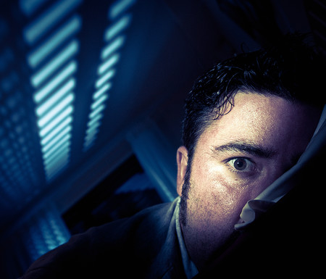
¿Cómo reacciono cuando alguien me hace algún mal o daño? .

Slide 24
¿Qué actitudes violentas puedo superar en mi persona y en mi comunidad, grupo, familia?.

Slide 25
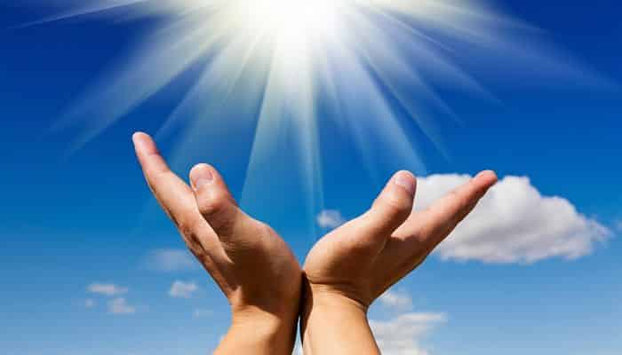
¿Cómo vives diariamente la experiencia de ser hijo, hija, del Padre celestial?

Slide 26
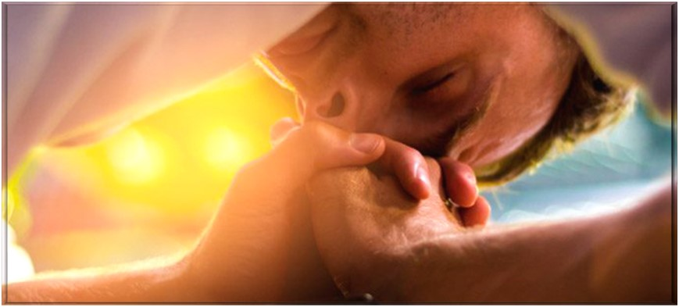
¿Buscas ser "perfecto“
como Dios es perfecto?
¿de qué manera?

Slide 27
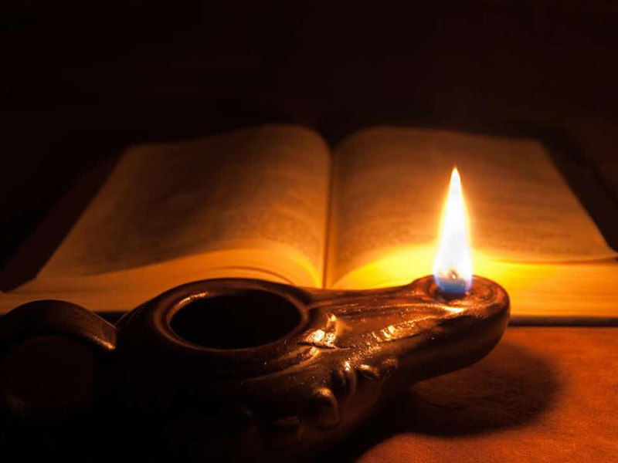
ORATIO
¿Qué le digo al Señor motivado por su Palabra?
Motivación: En la meditación de la Palabra de Dios buscamos descubrir su voluntad para cumplirla.
Sólo la oración, que es encuentro con Dios, puede abrirnos los ojos del corazón para que encontremos la vida que se esconde en su palabra de amigo.

Slide 28
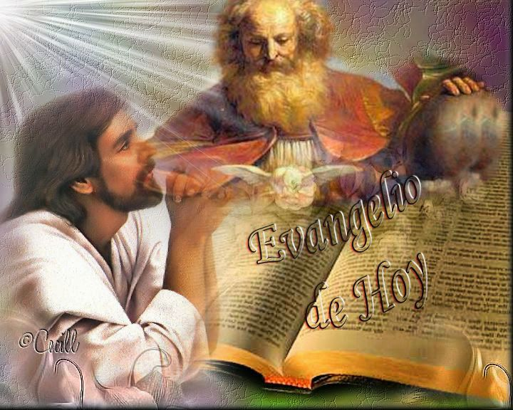
• Luego de un tiempo de oración personal, compartimos nuestra oración. Se puede, también, recitar el Salmo 102
Se puede, también, recitar el salmo responsorial que corresponde a este domingo (Salmo102).

Slide 29
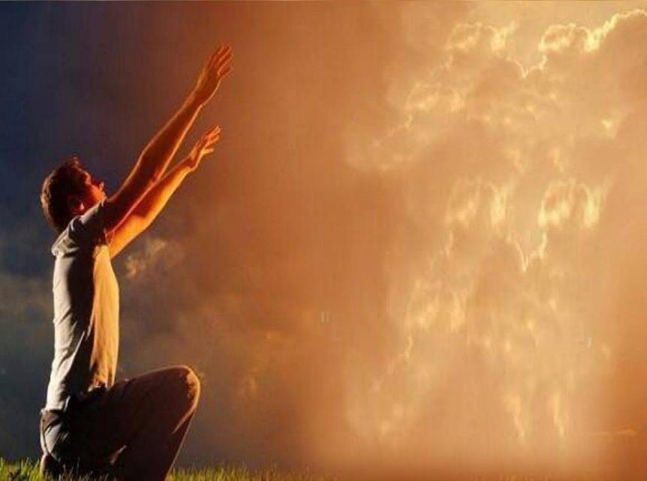
Salmo 102
Bendice, alma mía, al Señor, y todo mi ser a su santo nombre. Bendice, alma mía, al Señor, y no olvides sus beneficios
El Señor es compasivo y misericordioso

Slide 30
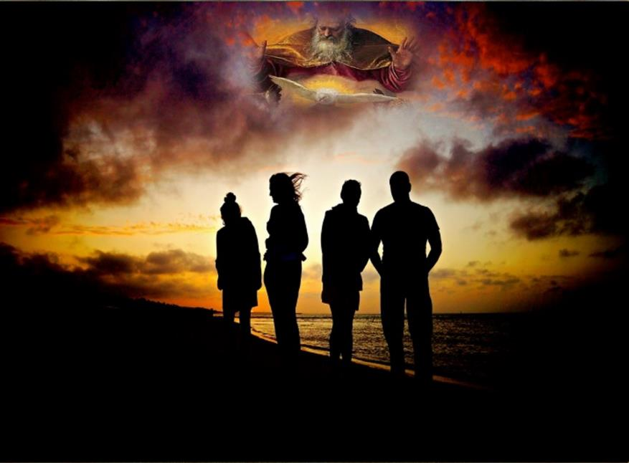
Él perdona todas tus culpas y cura todas tus enfermedades; él rescata tu vida de la fosa y te colma de gracia y de ternura
El Señor es compasivo y misericordioso

Slide 31
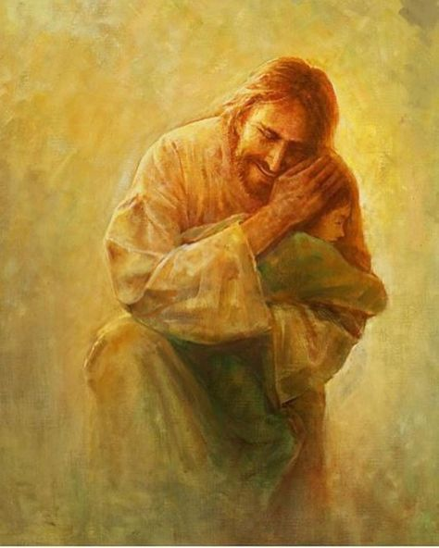
El Señor es compasivo y misericordioso, lento a la ira y rico en clemencia; no nos trata como merecen nuestros pecados ni nos paga según nuestras culpas
El Señor es compasivo y misericordioso

Slide 32
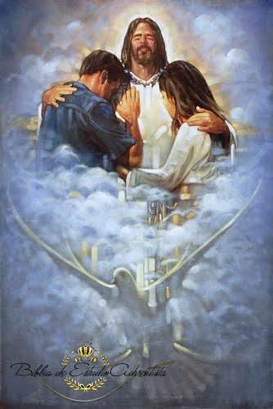
Como dista el oriente del ocaso, así aleja de nosotros nuestros delitos; como un padre siente ternura por sus hijos, siente el Señor ternura por sus fieles
El Señor es compasivo y misericordioso

Slide 33
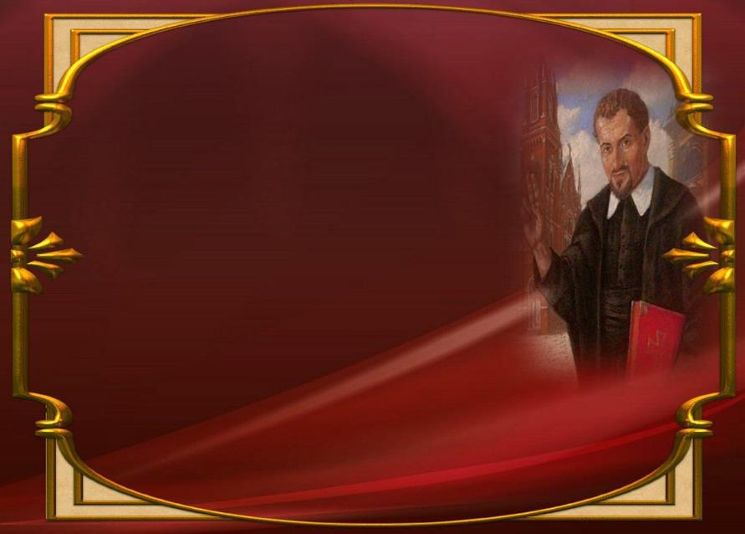
CONTEMPLATIO
¿Qué me lleva a hacer el texto?
Motivación:
San Vicente tenía muy claro que el verdadero amor reclama amar a los enemigos. Así lo expresa vivamente en las Reglas Comunes de los misioneros:
“Si alguna vez permite la divina providencia que la calumnia y la persecución ataquen y prueben a la congregación, o a alguna de sus casas, o a algún individuo de la misma, aunque sin motivo para ello, nos guardaremos mucho de acudir a la venganza o a la maldición, ni siquiera a la queja, contra tales perseguidores y calumniadores; por el contrario, alabaremos y bendeciremos a Dios, y le daremos gracias, alegrándonos por ello, como ocasión de un gran bien y como venido de la mano del Padre de las luces; incluso rogaremos de corazón a Dios por ellos y, cuando se presente la ocasión, les haremos de buena gana cualquier favor que podamos, pensando que

Slide 34
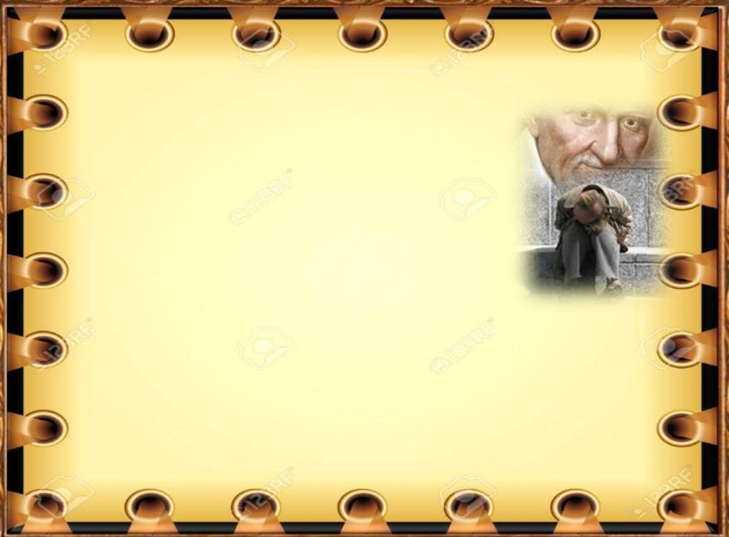
así nos lo ordena Jesucristo, lo mismo que a todos los cristianos, cuando dice: "Amad a vuestros enemigos, haced el bien a los que os odian y rezad por los que os persiguen y calumnian". Y para que practiquemos esto con mayor facilidad y alegría, nos asegura que seremos bienaventurados por ello y que hemos de estar muy contentos y saltar de gozo porque tendremos una gran recompensa en el cielo. Y lo que es más digno de consideración es que él mismo fue el primero en practicarlo con los hombres, para darnos ejemplo de ello; en lo cual le imitaron luego los apóstoles, los discípulos y una infinidad de cristianos.” ( XI, 565)

Slide 35
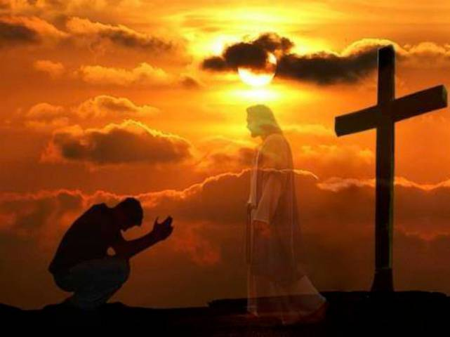
COMPROMISO:
Repetiré con frecuencia: Perdona nuestras ofensas como también nosotros perdonamos a los que nos ofenden.
Seré generoso en el perdón y en la ayuda al necesitado.
Daré gracias al Padre y a Jesús por su generosidad conmigo.

Slide 36
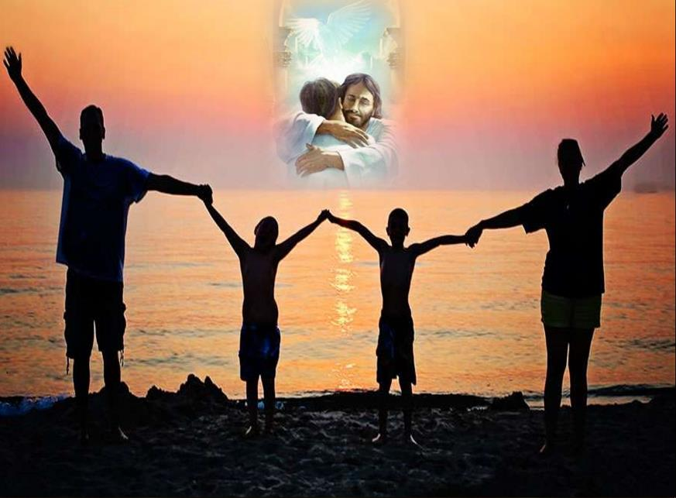
Oración final
Dios, tú nos quieres a todos,
generosamente, gratis,
sin hacer distinciones.
Lo mismo que la lluvia baja
y riega lo bueno y lo malo de la tierra,
así tu amor baja y empapa
el corazón limpio y el herido.

Slide 37
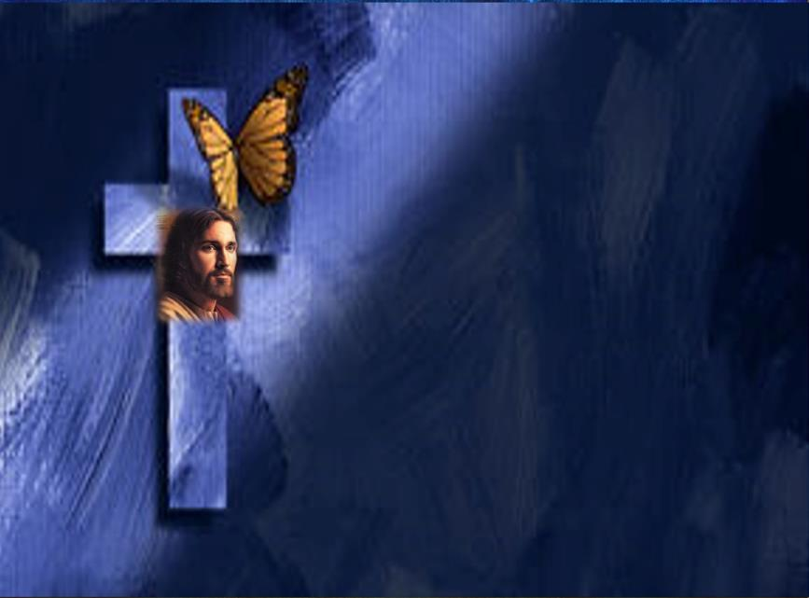
Lo mismo que el sol ofrece su
calor a la casa del bueno y a la
del malvado, así tu cariño
calienta por igual
el ánimo generoso y el perverso.
Dios, en este mundo lleno de leyes de venganza
y con gente que nada más quiere
a quien los quiere en este mundo,
Dios, enséñanos a vivir a tu estilo. Así sea.

Slide 38
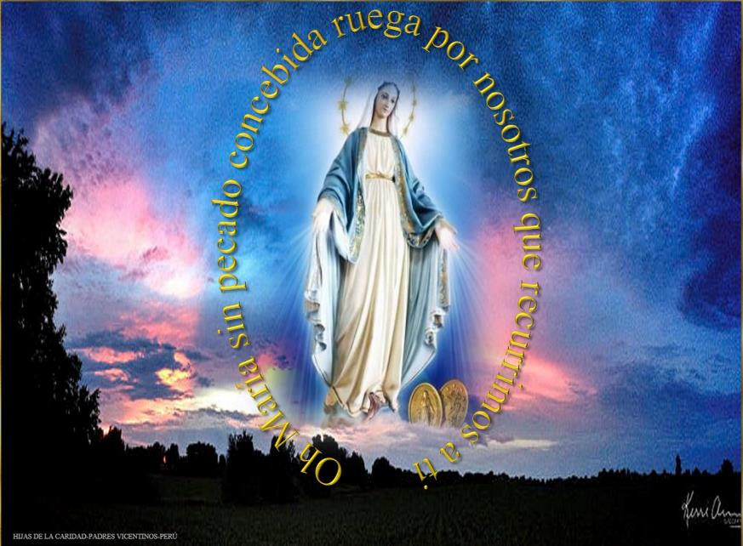
Texto de Lectio Divina: Padre César Chávez Alva (Chuno) C.ongregación de la Misión. www.cmperu.com
Power Point : Sor Pilar Caycho Vela - Hija de la Caridad de San Vicente de Paúl

